Slide 1
Lær å logge inn til offentlege tenester med BankID med kodebrikke
Notes:
Dette kurset er laga for deg som vil læra korleis du loggar inn til offentlege tenester med BankID med kodebrikke.
Ynskjer du at kurset skal vere eit praktisk kurs i innlogging til offentlege tenester, må deltakarane ha skaffa seg BankID-kodebrikke frå banken sin før kurset startar.
«Utdjuping frå læraren:» Denne informasjonen skal læraren bruke for å tydeleggjere informasjonen i lysbilda.
«Utfyllande informasjon til læraren:» Dette er KUN bakgrunnsinformasjon til læraren, dersom det kjem spørsmål, og for at lærar skal ha noko meir kjennskap til BankID-innlogging med kodebrikke.

Slide 2
Kva er BankID?
BankID er ein personleg elektronisk legitimasjon
Kontakt banken din for å få BankID
BankID har fleire innloggingsmetodar
Notes:
Manus for læreren:
Elektronisk legitimasjon har fleire nemningar, men betyr det same: elektronisk legitimasjon på nett, elektronisk identitet, elektronisk ID, e-ID eller eID.
Når du er innlogga i nettbanken din med BankID, kan du aktivere BankID for å kunne bruke den til innlogging til offentlege tenester. Gå til «Innstillingar» i nettbanken din og klikk på BankID.
Banken hjelper deg å logge inn i nettbanken DIN og registrere kodebrikka di, dersom du ikkje klarar dette sjølv.
Bakgrunnsinformasjon til læreren:
BankID blir levert og drifta av bankane
Bankane bestemmer kven som kan få BankID.
Du må legitimere deg i banken for å få BankID.
Banken avgjer og om innbyggjarar med D-nummer kan få BankID.
BankID har høgaste tryggleiksnivå. Det finst fleire ID-ar som og har høgaste tryggleiksnivå.
Du kan bruke BankID både på PC, nettbrett og mobil.

Slide 3
Kva betyr det å logge inn med elektronisk ID?
å legitimere seg elektronisk
å kunne utføre personlege tenester
å kome inn til opplysningar om deg
Digitale offentlege tenester:
skattemelding frå skatteetaten
reseptar på Helsenorge
pensjonen din frå NAV
Notes:
Manus for læraren:
Å logge inn gir deg tilgang til tenester frå det offentlege digitalt. Når du er logga inn kan du sjå informasjon som det offentlege har registrert om deg. Til dømes når bilen din skal på EU-kontroll, informasjon om eigedommane dine eller innbetalte eigenandel for helsetenester.
Når du er logga inn kan du og sende inn skjema, bestille time eller nye medisiner, omregistrere bilen, melde om ny adresse o.l. Stat og kommune er då sikker på at det er DU som sender inn.

Slide 4
Korleis legitimere seg elektronisk på nett?
Ved personleg frammøte legitimerer du deg med pass, førarkort eller nasjonalt ID-kort.
På nettet må du legitimere deg med ein personleg elektronisk legitimasjon (e-ID), som til dømes BankID.
Notes:
Manus for læraren:
På nettet er det ikkje nok å skrive kven du er med ord for å få tilgang til opplysningar knytt til deg, men du må bevise med ein personleg elektronisk legitimasjon, at du er du.
Bakgrunnsinformasjon til læraren:
Det er innbyggjar sjølv som må skaffe seg elektronisk ID for å bruke på nettet.
Det finst fleire typar elektroniske IDar: MinID, BankID, Buypass ID og Commfides. BankID har to innloggingsmetodar, BankID med kodebrikke og BankID med app (BankID på mobil skal fasast ut).

Slide 5
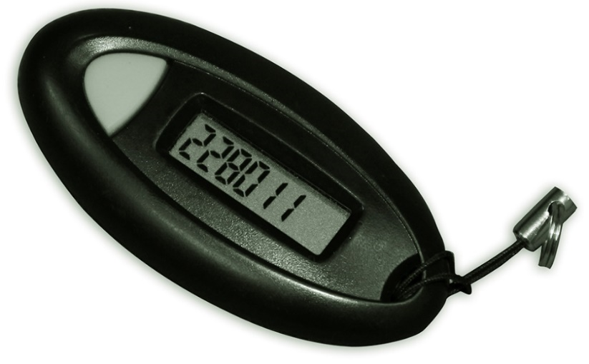
Logg inn og bruk BankID med kodebrikke
+
+
Fødselsnummer
Eige passord
Notes:
Manus for læreren:
For å logge inn må du ha heile fødselsnummeret ditt på 11 siffer, kodebrikka og passordet du laga ved aktivering av BankID for offentleg innlogging.
Du må opne ei nettside frå ei statleg verksemd eller kommunen din, og gå til logg inn.
Det er lurt å registrere både e-postadresse og mobilnummer når du loggar inn. Dette vert dine varslingsadresser som det offentlege kan kontakte deg på, altså din kontaktinformasjon i det nasjonale kontakt- og reservasjonsregisteret.
Bakgrunnsinformasjon til læreren:
Du må alltid bruke di personlege kodebrikke for å logge inn.
Du kan ha fått fullmakt i banken til å logge inn i nettbanken til andre, men ved innlogging til offentlege tenester, må du bruke di personlege kodebrikke.

Slide 6
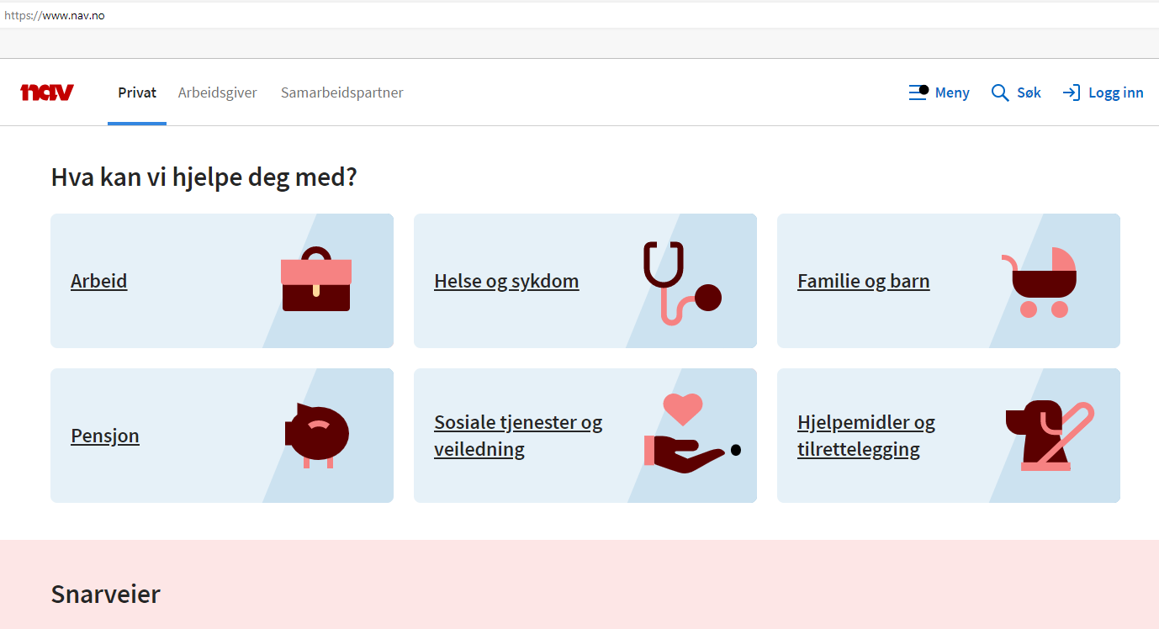
Slik loggar du inn til tenester frå Nav
Skriv inn www.nav.no i nettlesaren
Klikk på «Logg inn»
Notes:
Manus for læreren:
For å kome til ei teneste frå det offentlege, skriv inn nettadressa til ei statleg verkemd eller ein kommune i adresselinja. På nokre offentlege nettsider må du først finna tenesta du ynskjer, før du kan logge inn.
Vi har brukt NAV som eksempel her.
Bakgrunnsinformasjon til læreren:
Du kan og søke opp nettsider frå det offentlege i søkemotorar, eller finne nettsider på www.norge.no .

Slide 7
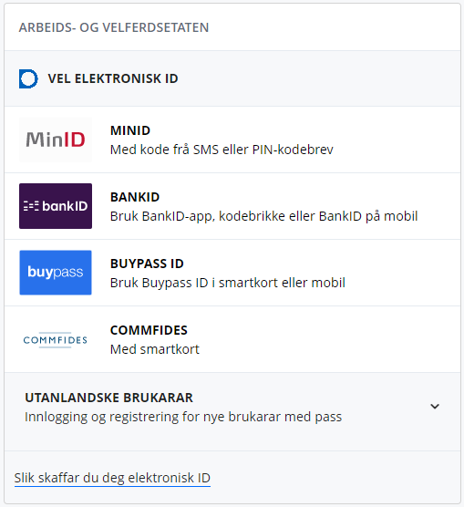
ID-porten – inngangen til offentlege tenester
Her vel du BankID
Notes:
Manus for læreren:
ID-porten er ei sikker innloggingsteneste for stat og kommune. Vil du logge inn til offentlege tenester med ein elektronisk ID, må du logge inn via ID-porten.
ID-porten tilbyr fleire ulike typar elektroniske ID du kan bruke for å logge inn til ei teneste. Her skal du velje BankID.
BankID har høgaste sikkerheit og gir tilgang til alle offentlege innloggingstenester via ID-porten.
Bakgrunnsinformasjon til læreren:
ID-porten har to tryggleiksnivå. MinID har betydeleg tryggleiksnivå, dei andre har høgaste tryggleiksnivå.
Logo for ID-porten viser at innloggingsboksen er til offentlege tenester. Namnet til den etaten du loggar inn til står øvst.

Slide 8
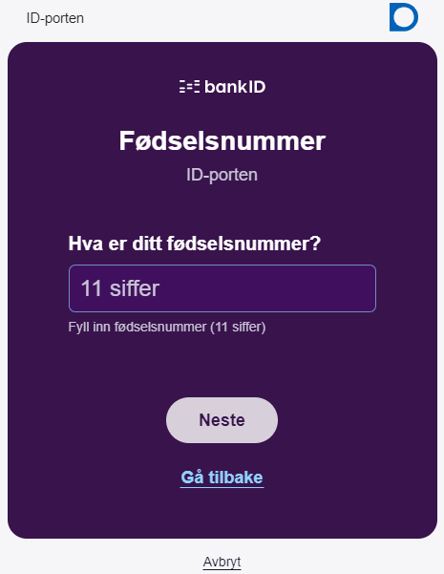
Skriv inn fødsels-nummeret ditt
Fødsels-
nummer har 11 siffer
Notes:
Manus for læreren:
Skriv inn heile fødselsnummeret ditt på 11 siffer, utan mellomrom.
Klikk på Neste eller klikk på enterknappen på tastaturet ditt.

Slide 9
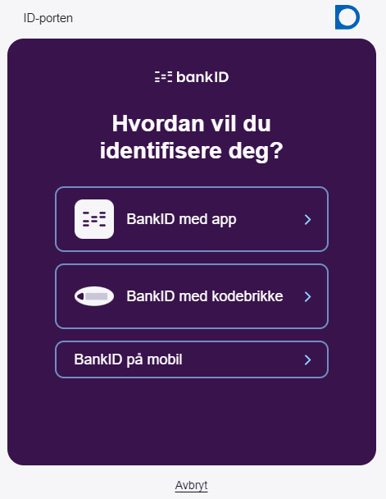
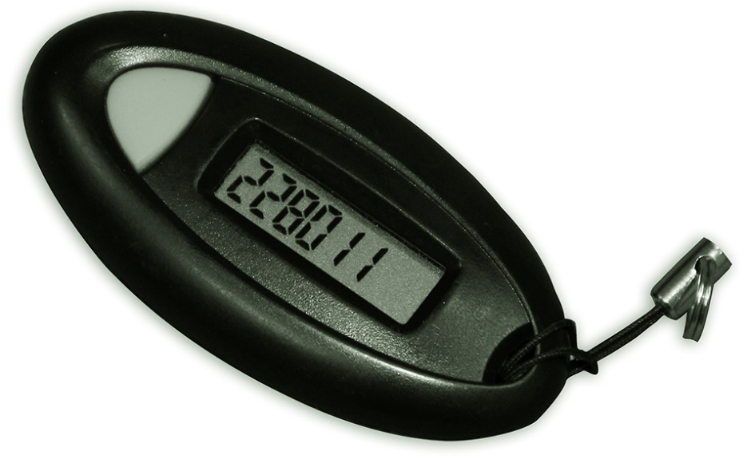
Vel BankID med kodebrikke
Notes:
Manus for læreren:
BankID har tre innloggingsmetodar. Vi brukar her BankID med kodebrikke. Trykk på BankID med kodebrikke.
Bakgrunnsinformasjon til læreren:

Slide 10
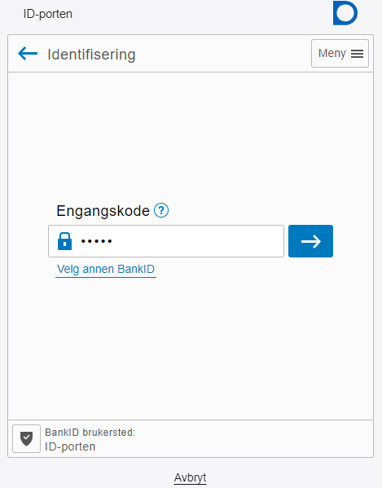
Skriv inn koden frå kodebrikka di
Skriv inn tala frå kodebrikken
Notes:
Manus for læreren:
Trykk på kodebrikka di. Du får opp ein eingongskode som du må skrive inn.
Klikk på pila for å gå vidare.
Bakgrunnsinformasjon til læreren:
Nokre bankar har kodekort i staden for kodebrikke.
Får du feilmeldingen: “Feil data inntastet”, må du kontakte banken og be dei opne opp att for BankID til offentleg innlogging. Eller du kan sjølv opne for BankID i nettbanken din. Gå til “Innstillinger” og følg instruksen for BankID.
Kodebrikka di er todelt. Ein del fungerar til nettbanken din, den andre til BankID som elektronisk ID til offentlege tenester.

Slide 11
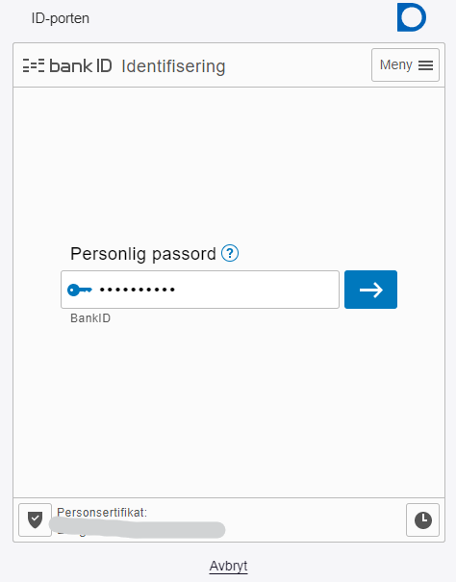
Skriv inn ditt personlege passord
Skriv inn ditt passord for BankID
Notes:
Manus for læreren:
Skriv inn passordet du laga for kodebrikka di då du registrerte BankID i nettbanken. Du brukar same passord som du brukar for å logge inn i eigen nettbank.
Trykk på pila eller klikk på enterknappen på tastaturet ditt for å gå vidare.
Bakgrunnsinformasjon til læreren:
Brukar du nettbank, vert du vand med bruk av kodebrikke og passord. Tastar du feil passord fleire gonger og vert sperra, må du kontakte banken din.

Slide 12
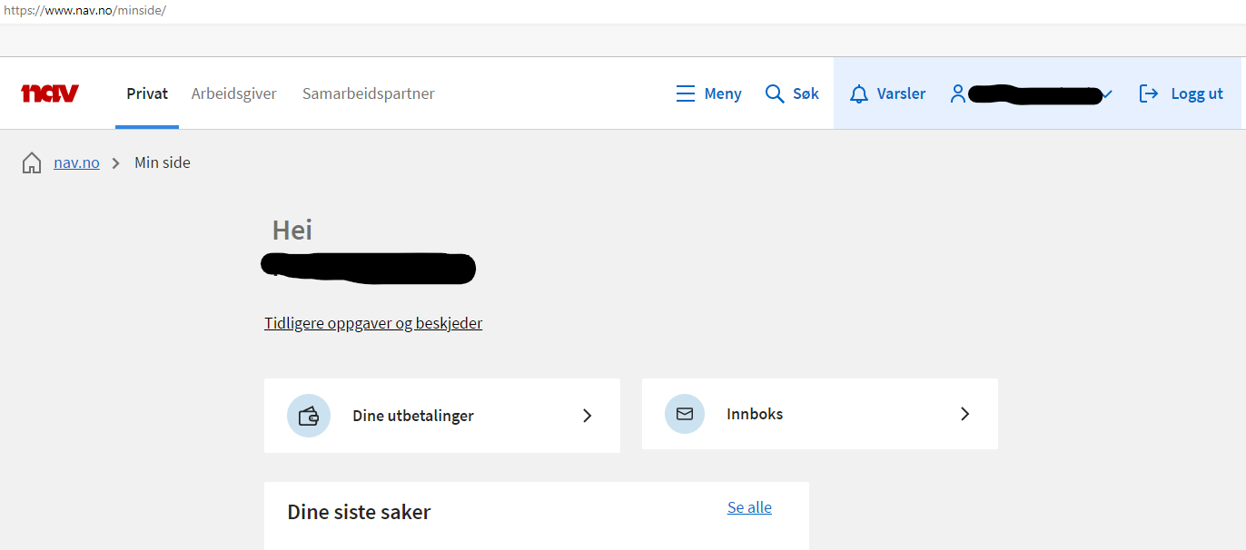
Du er no logga inn til NAV sine tenester
Dine personlege tenester hjå NAV
Ola Normann
Notes:
Manus for læreren:
Du har no logga inn til NAV sine tenester. Namnet ditt kjem fram.
Du kan finne informasjon om deg sjølv, endre opplysningar eller sende inn skjema når du har logga inn.
Hugs å logge ut om du forlet ein publikums-PC. Du må og gå ut frå nettstaden.

Slide 13
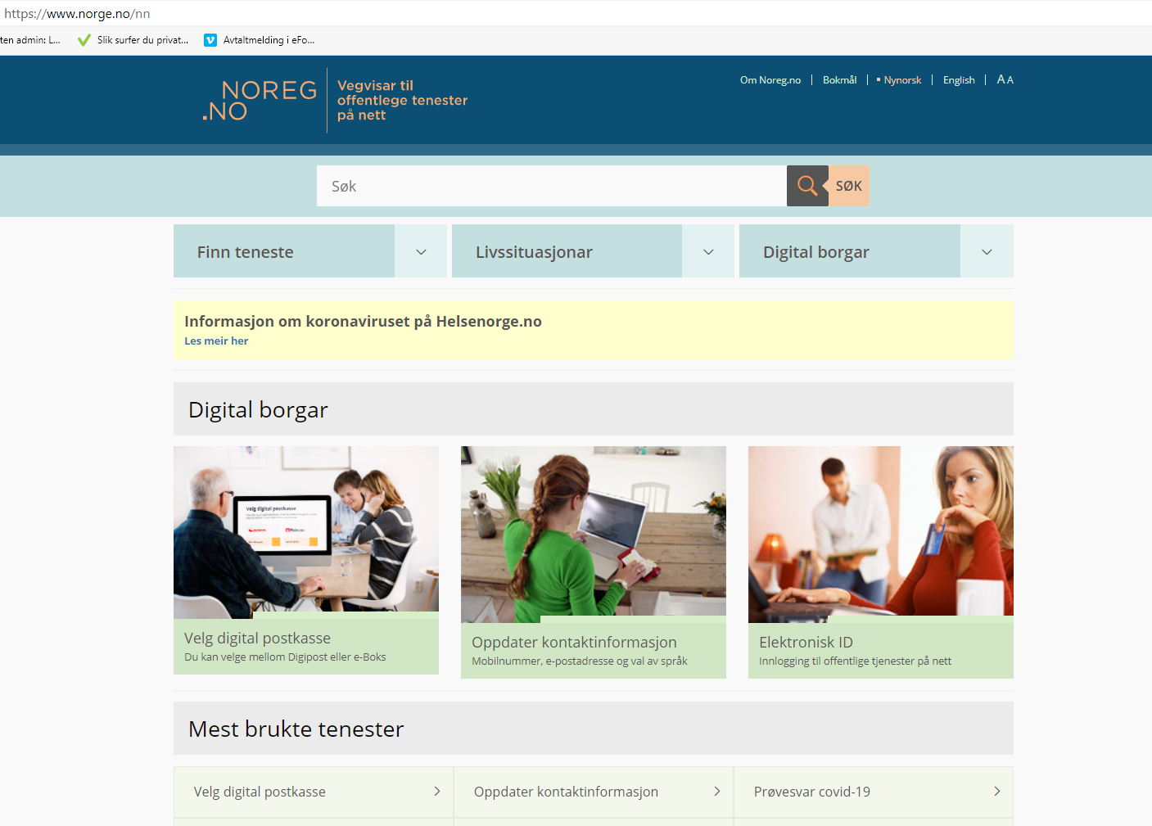
Finn offentlege tenester på www.noreg.no
Skriv inn www.noreg.no i adresselinja i nettlesaren
Notes:
Manus for læraren:
Noreg.no har samla mange tenester frå stat og kommune som du kan logge inn til.
Du kan leite opp ei konkret teneste, du kan finne ei teneste ut frå livssituasjonen du er i, og du kan søke etter tenester på noreg.no
Bakgrunnsinformasjon til læraren:
På noreg.no kan du logge inn og endre kontaktinformasjonen din som statlege og kommunale verksemder kan nå deg på. Du finn og informasjon om digital postkasse.
Det er laga eige kurs på korleis du kan finne tenester frå www.noreg.no.
Det er og laga eigne kurs i korleis du loggar inn med din elektroniske ID, MinID og BankID på mobil.

Slide 14
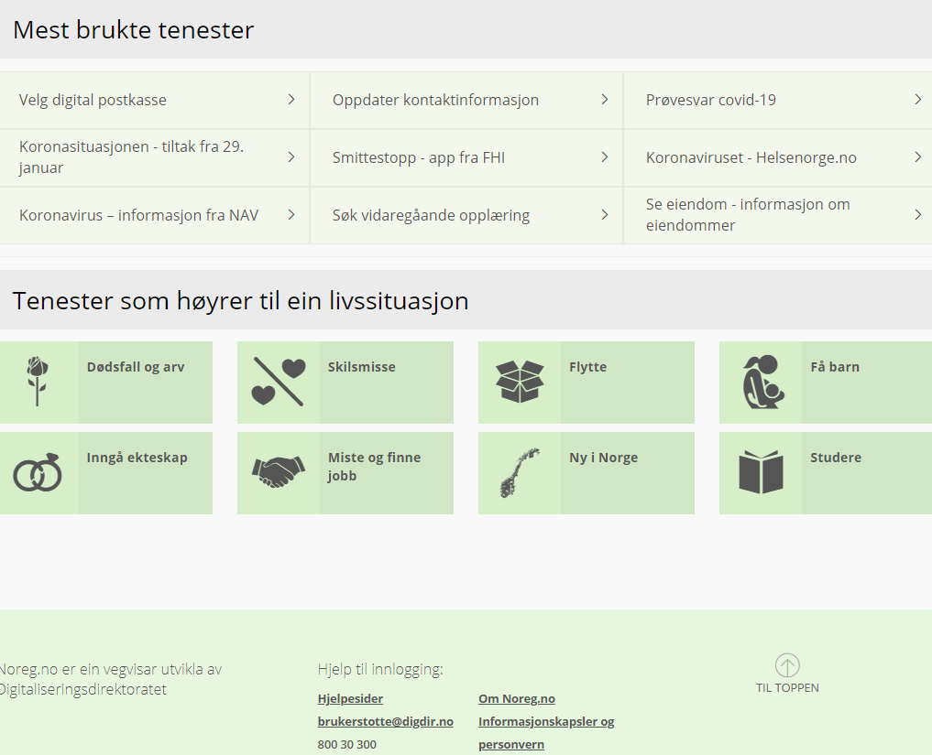
Du finn hjelp til innlogging på Noreg.no
Brukarstøtte og hjelp for innlogging
Notes:
Manus for læraren:
Treng du hjelp til innlogging kan du finne hjelp frå nettsida til noreg.no.
Du kan lese sjølv på hjelpesidene, sende e-post eller opne ein nettprat med brukarstøtte frå hjelpesidene. Du kan ringe brukarstøtte på nr. 800 30 300.
Bakgrunnsinformasjon til læraren:
Nettadresse direkte til ID-porten sine hjelpesider: www.idporten.no . Herifrå finn du og opplæringsprogramma.
På hjelpesidene er det spørsmål og svar om alle dei elektroniske ID-ane.
Brukarstøtta kan ikkje svare på alt, men kan vise deg vidare til rett instans.

Slide 15
Notes:
Sist endra 22.11.22.

